Slide 1
02
파이썬 프로그래밍의 기초, 자료형
02-3 리스트 자료형
02-4 튜플 자료형

Slide 2
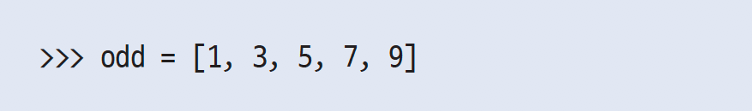
02-3 리스트 자료형
리스트(List)란?
자료형의 집합을 표현할 수 있는 자료형
숫자와 문자열만으로 프로그래밍을 하기엔 부족한 점이 많음
예) 1부터 10까지의 숫자 중 홀수 모음인 집합 {1, 3, 5, 7, 9}는 숫자나 문자열로 표현 불가능
리스트로 해결 가능!

Slide 3
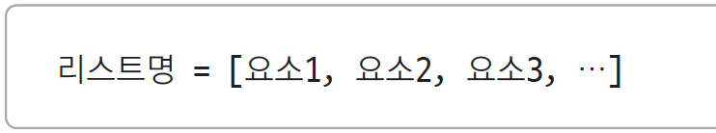
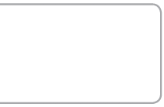
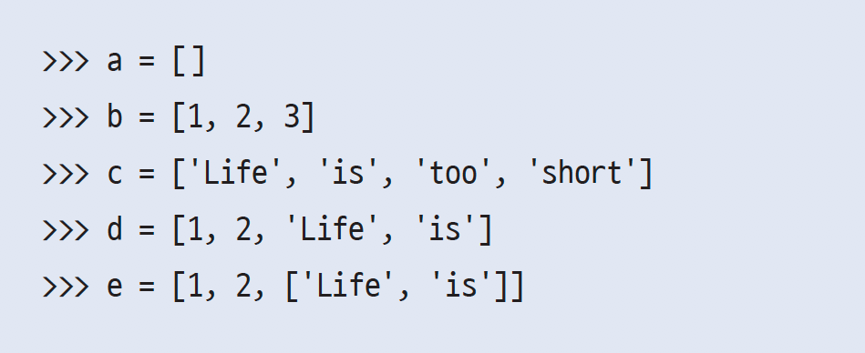
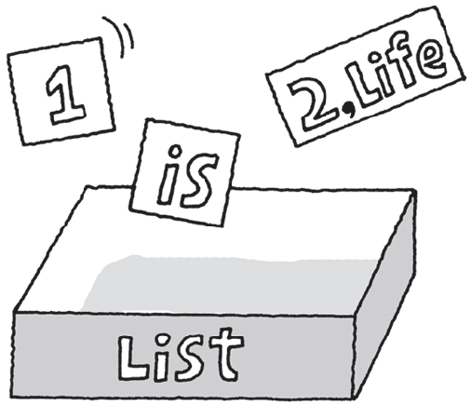
02-3 리스트 자료형
리스트 사용법
대괄호([ ])로 감싸고 각 요솟값은 쉼표(,)로 구분
리스트 안에 어떠한 자료형도 포함 가능

Slide 4
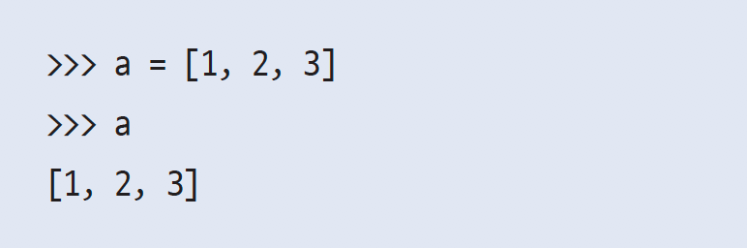
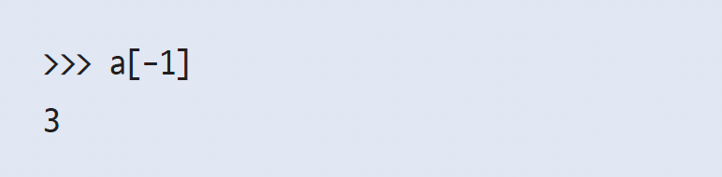
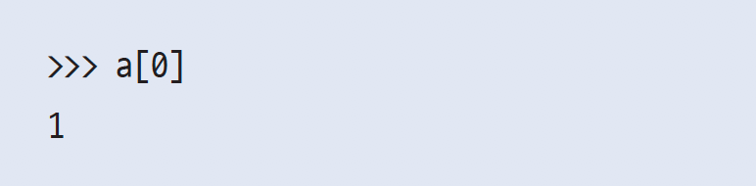
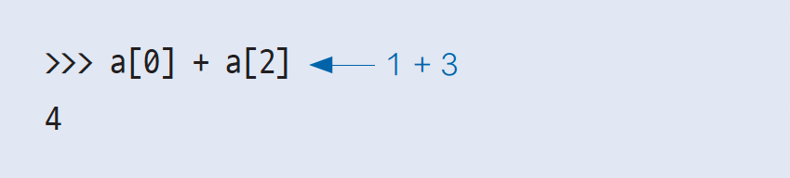
02-3 리스트 자료형
리스트 인덱싱
문자열과 같이 인덱싱 적용 가능
파이썬은 숫자를 0부터 세기 때문에 a[0]이 리스트 a의 첫 번째 요소
a[-1]은 리스트 a의 마지막 요솟값
요솟값 간의 덧셈

Slide 5
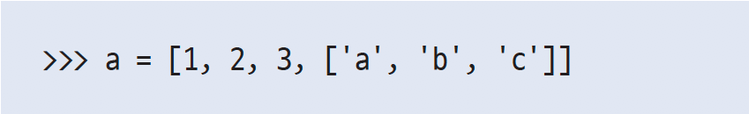
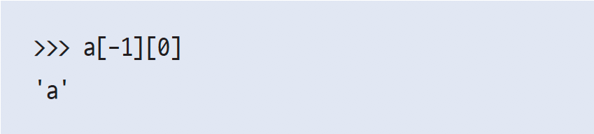
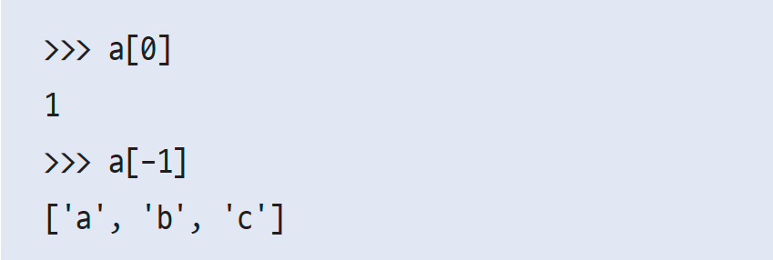
02-3 리스트 자료형
리스트 인덱싱
리스트 내에 리스트가 있는 경우
a[-1]은 마지막 요솟값인 리스트 [‘a’, ‘b’, ‘c’] 반환
리스트 a에 포함된 [‘a’, ‘b’, ‘c’] 리스트에서 ‘a’ 값을 인덱싱을 사용해 반환할 방법은?
a[-1]로 리스트 [‘a’, ‘b’, ‘c’]에 접근하고, [0]으로 요소 ‘a’’에 접근

Slide 6
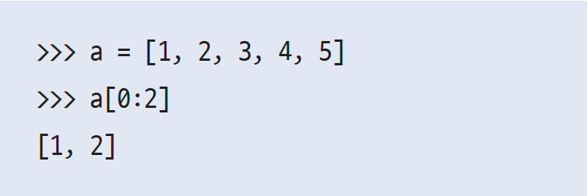
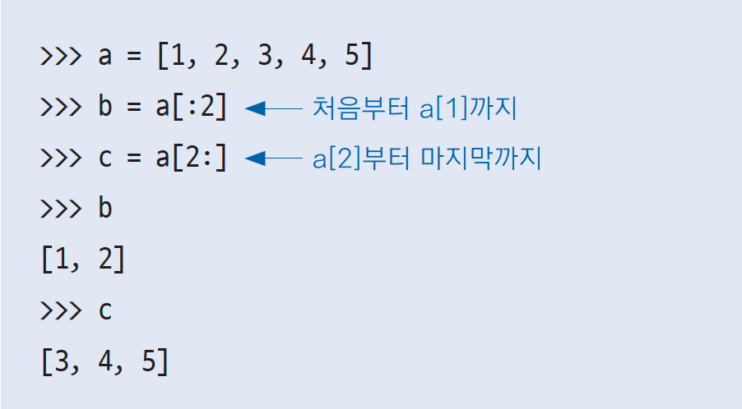
02-3 리스트 자료형
리스트 슬라이싱
문자열과 같이 슬라이싱 적용 가능

Slide 7
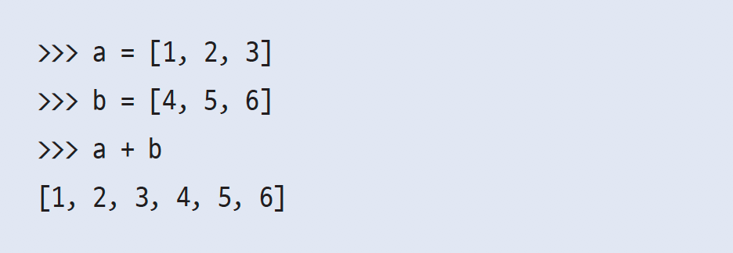
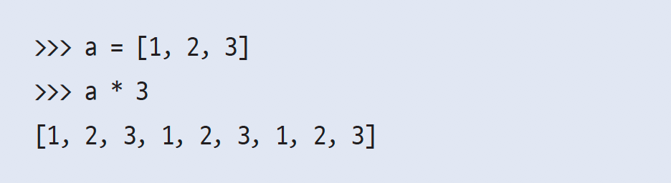
02-3 리스트 자료형
리스트 연산하기
더하기(+)
+ 기호는 2개의 리스트를 합치는 기능
문자열에서 “abc” + “def” = “abcdef”가 되는 것과 같은 의미
반복하기(*)
* 기호는 리스트의 반복을 의미
문자열에서 “abc” * 3 = ”abcabcabc”가 되는 것과 같은 의미

Slide 8
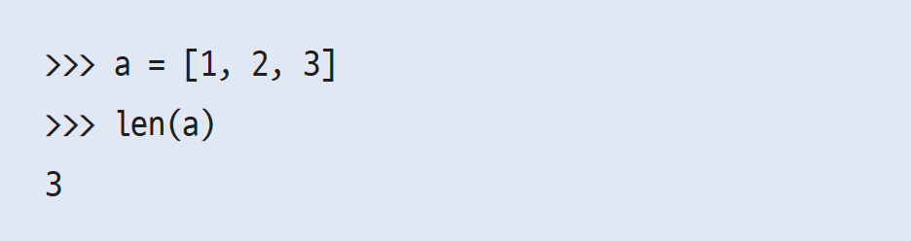
02-3 리스트 자료형
리스트 연산하기
리스트 길이 구하기
len( ) 함수 사용
문자열, 리스트 외에 앞으로 배울 튜플과 딕셔너리에서도 사용 가능한 내장 함수

Slide 9
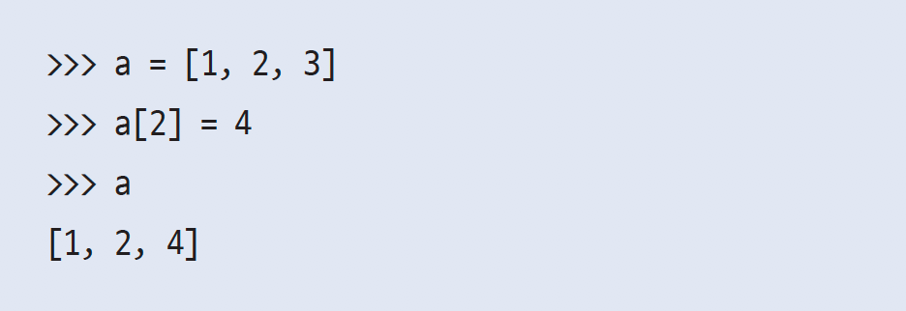
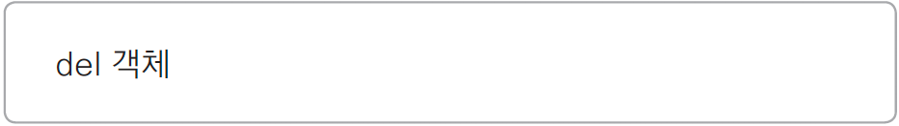
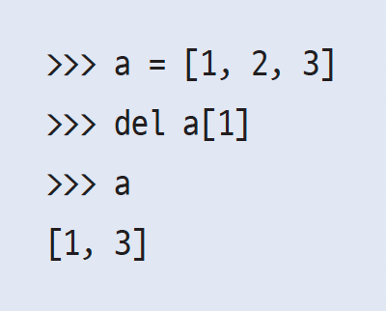
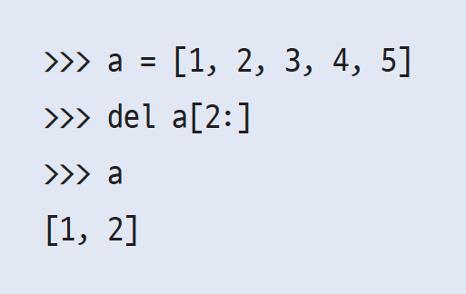
02-3 리스트 자료형
리스트의 수정과 삭제
리스트에서 값 수정하기
리스트 요소 삭제하기
del 키워드 사용
※ 슬라이싱 기법 활용 가능

Slide 10
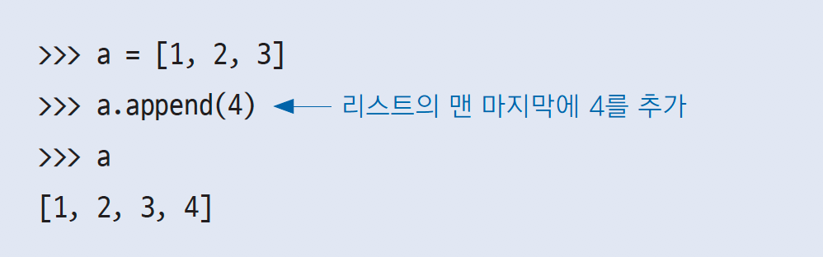
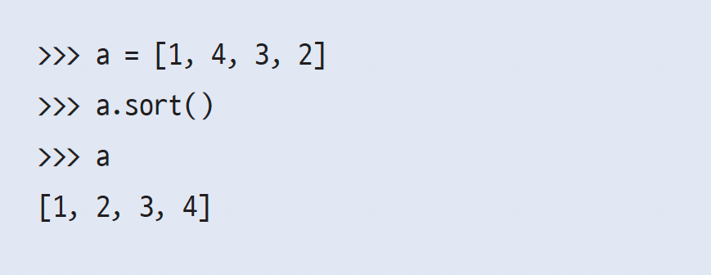
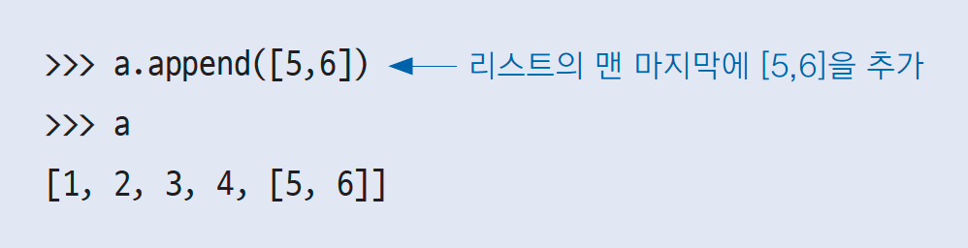
02-3 리스트 자료형
리스트 관련 함수
append( )
리스트의 맨 마지막에 요소 추가
어떤 자료형도 추가 가능
sort( )
리스트의 요소를 순서대로 정렬
문자의 경우 알파벳 순서로 정렬 가능

Slide 11
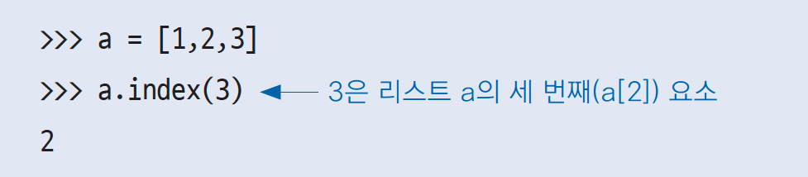
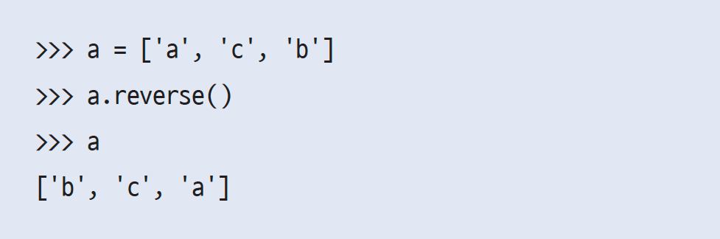
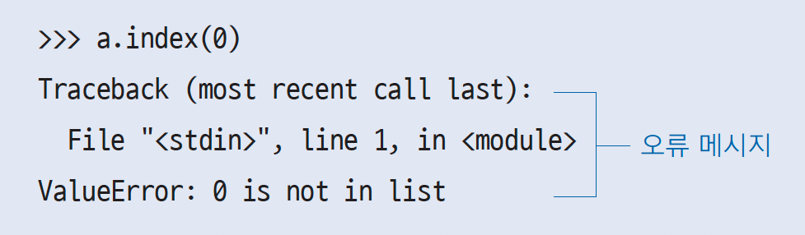
02-3 리스트 자료형
리스트 관련 함수
reverse( )
리스트를 역순으로 뒤집어 줌
요소를 역순으로 정렬하는 것이 아닌, 현재의 리스트 그대로 뒤집음
index( )
요소를 검색하여 위치 값 반환
값이 존재하지 않으면, 값 오류 발생

Slide 12
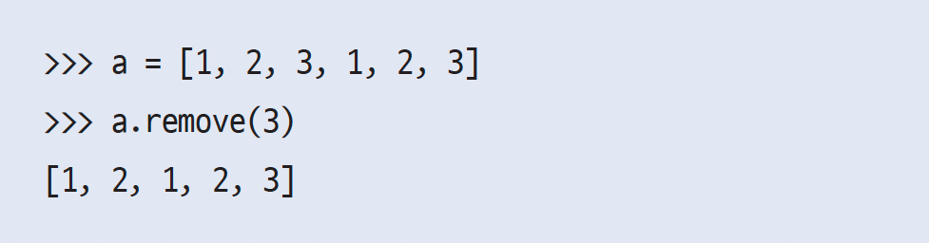
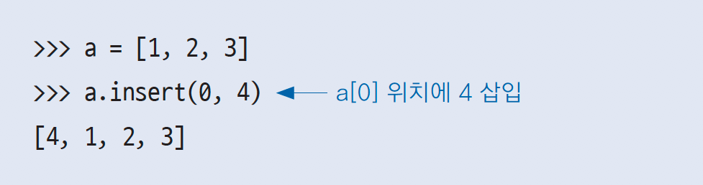
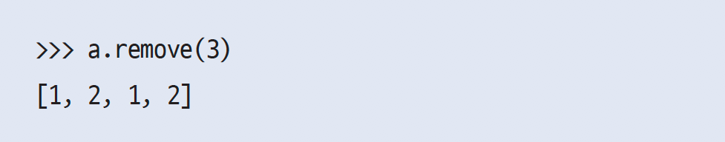
02-3 리스트 자료형
리스트 관련 함수
insert( )
리스트에 요소 삽입
insert(a, b)
a번째 위치에 b를 삽입하는 함수
remove( )
remove(x)
리스트에서 첫 번째로 나오는 x를 삭제
값이 여러 개인 경우 첫 번째 것만 삭제

Slide 13
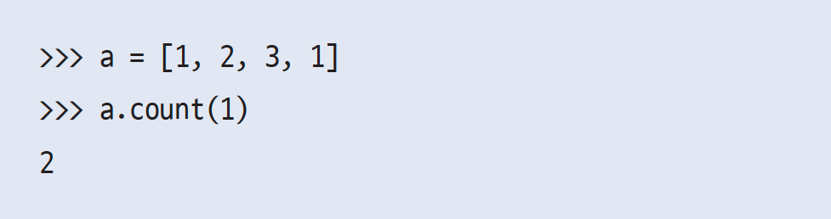
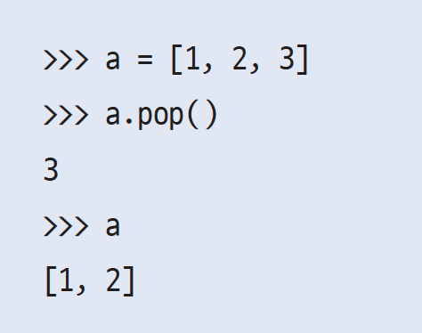
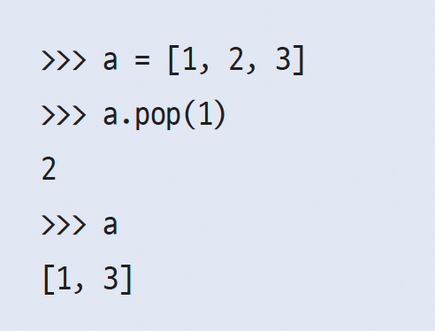
02-3 리스트 자료형
리스트 관련 함수
pop( )
리스트의 맨 마지막 요소를 돌려주고 해당 요소 삭제
pop(x)
리스트의 x번째 요소를 돌려주고 해당 요소 삭제
count( )
리스트에 포함된 요소의 개수 반환
count(x)
리스트 안에 x가 몇 개 있는지 조사하여 그 개수를 돌려주는 함수

Slide 14
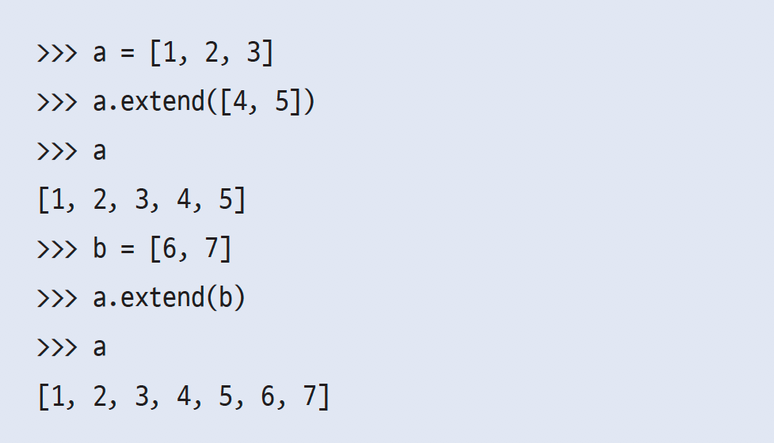
02-3 리스트 자료형
리스트 관련 함수
extend( )
리스트에 리스트를 더하는 함수
extend(x)
x에는 리스트만 올 수 있음
a.extend([4, 5])
=
a += [4, 5]

Slide 15
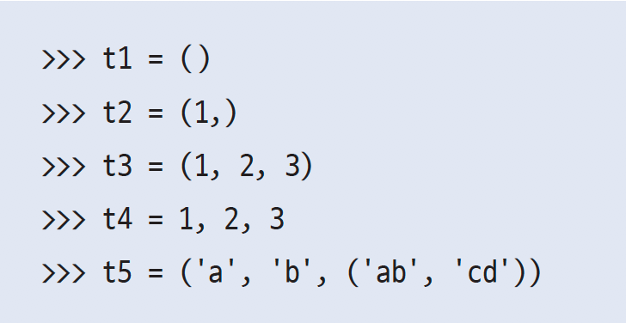
02-4 튜플 자료형
튜플(Tuple)이란?
리스트와 유사한 자료형
튜플은 1개의 요소만을 가질 때는 요소 뒤에 콤마(,)를 만드시 붙여야 함 (예) t2 = (1, )
괄호( )를 생략해도 무방함 (예) t4 = 1, 2, 3
프로그램이 실행되는 동안 값을 유지해야 한다면 튜플을, 수시로 값을 변경해야 하면 리스트 사용
리스트 | 튜플
[ ]로 둘러쌈 | ( )로 둘러쌈
생성 / 삭제 / 수정 가능 | 값 변경 불가능

Slide 16
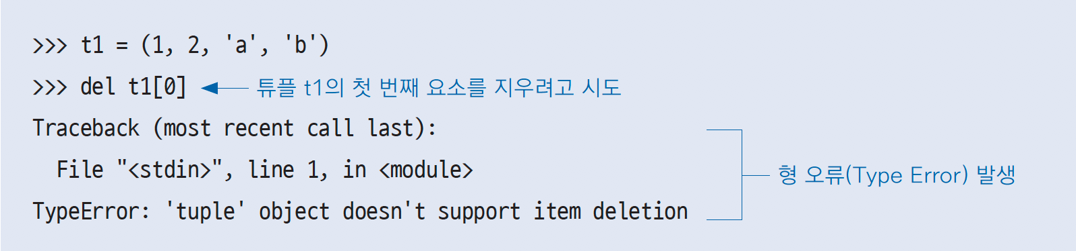
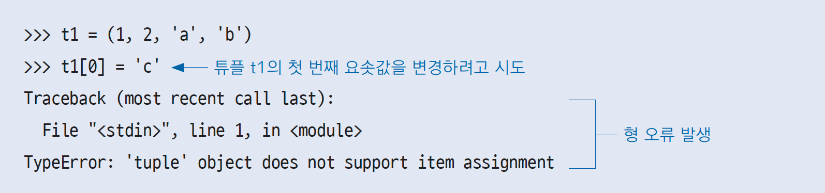
02-4 튜플 자료형
튜플의 요솟값을 지울 수 있을까?
튜플의 요솟값은 한 번 정하면 지우거나 변경할 수 없음!

Slide 17
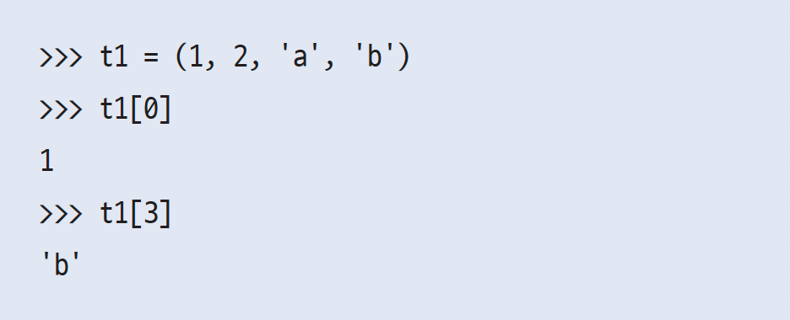
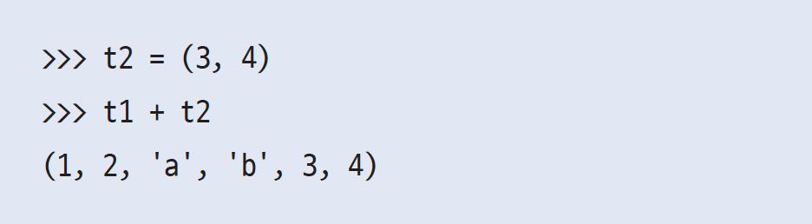
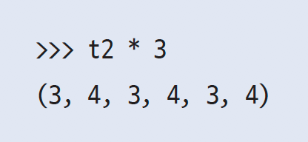
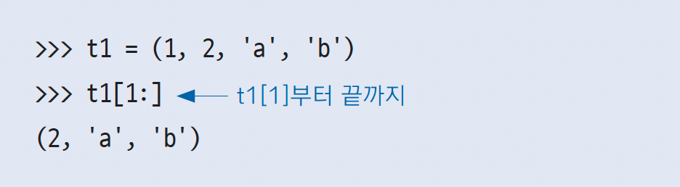
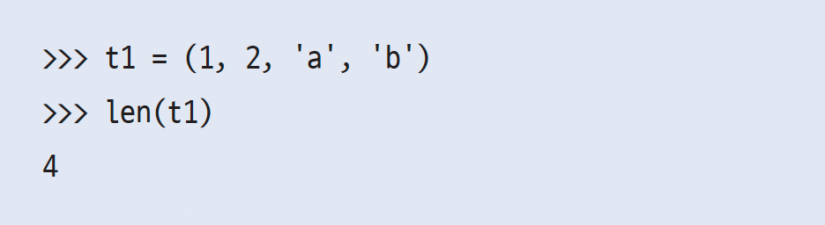
02-4 튜플 자료형
튜플 다루기
인덱싱하기
슬라이싱하기
튜플 더하기와 곱하기
튜플 길이 구하기
len( ) 함수

Slide 18
감사합니다
“Life is too short,
You need Python!”
인생은 너무 짧으니,
파이썬이 필요해!

